Slide 1
Мой родной район

Slide 2
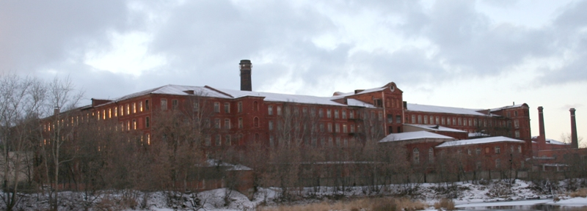
Комбинат «Красный перекоп»

Slide 3
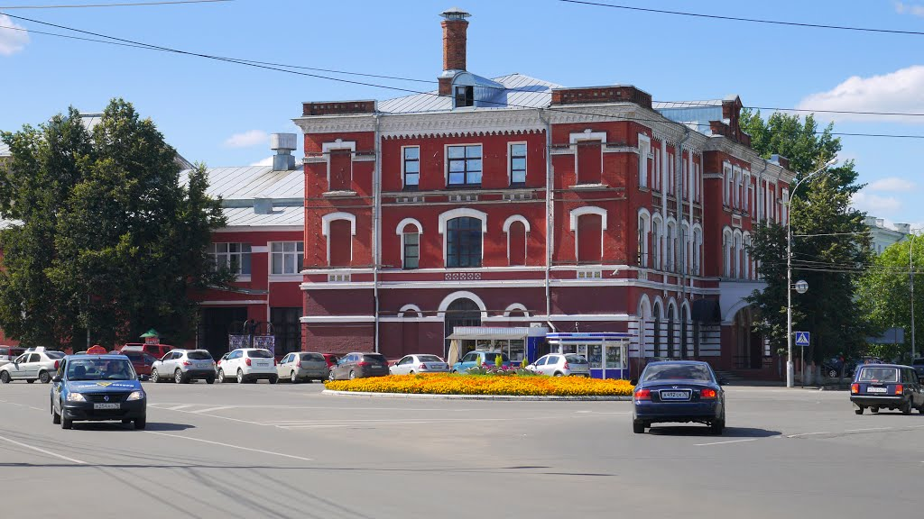
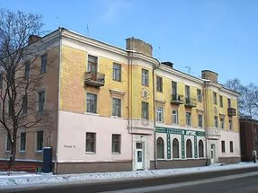
Комсомольская площадь

Slide 4
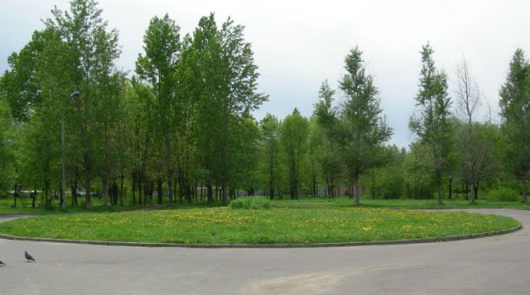
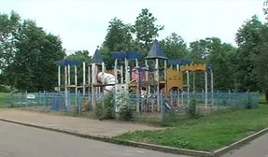
Парк «Рабочий»

Slide 5
Улица 8 марта

Slide 6
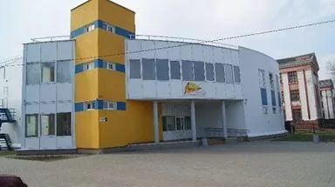
ФОК улица Бахвалова

Slide 7
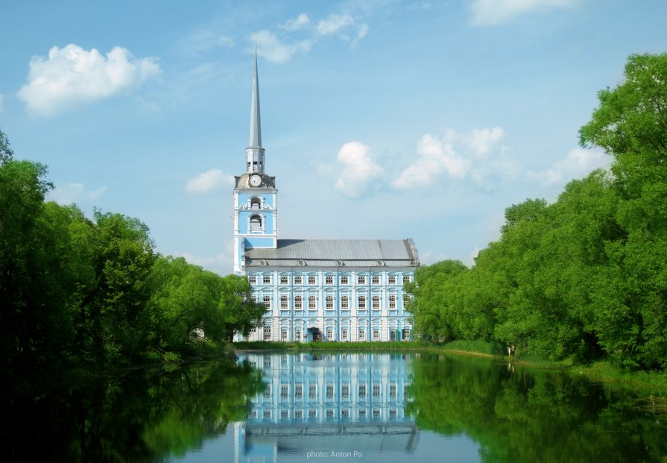
Церковь Петра и Павла

Slide 8
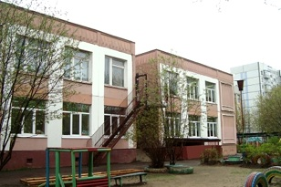
МДОУ «Детский сад №241» «Дельфиненок»

